Slide 1
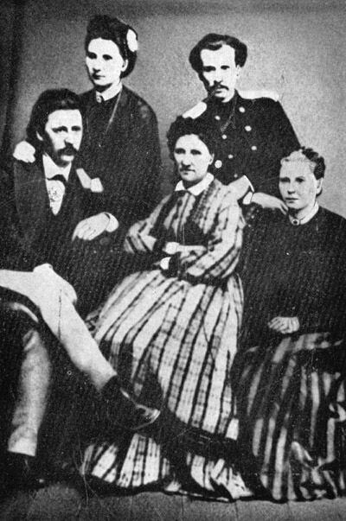
Семейная жизнь
В 1853 году Н. С. Лесков женился на дочери киевского коммерсанта Ольге Васильевне Смирновой.
В 1854 году у них родился сын Дмитрий (к несчастью, он вскоре умер), а в 1856 году – дочь Вера.
Через 10 лет у Н. С. Лескова родился еще один сын Андрей – от гражданской жены Екатерины Степановны Бубновой.
В 1883 году в доме Н. С. Лескова появилась воспитанница Варя, ставшая потом его приемной дочерью.
Семья Лесковых

Slide 2
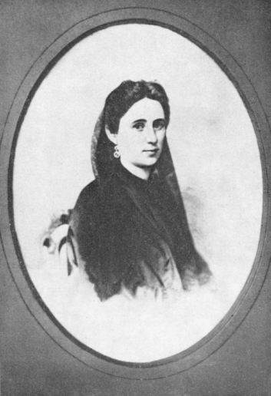
Екатерина Степановна Бубнова

